Slide 1
Тема урока: «Восточнославянские племена в VІІІ – ІX вв.»
Презентацию подготовила:
Галицына И.И. учитель истории
МБВСОУ ВСОШ Красноармейского района
Краснодарского края

Slide 2
Цели урока:
Сформировать представление у учащихся о племенах восточных славян; главных особенностях занятий, общественного строя, быта и верований восточных славян; общий уровень социально-экономического развития.
Продолжить развитие навыков самостоятельной работы с учебником, исторической картой, документами, их анализа, работы со схемами, таблицами, логического мышления, с историческими терминами.
Способствовать воспитанию у учащихся чувства патриотизма, любви к Родине, сохранению традиций и обычаев наших предков.

Slide 3
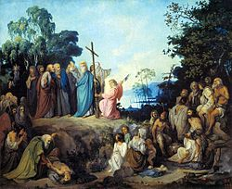
Поляне
Поля́не — название
восточнославянского
племенного объединения, в эпоху расселения восточных славян поселившегося по среднему течению Днепра, на его правом берегу.

Slide 4
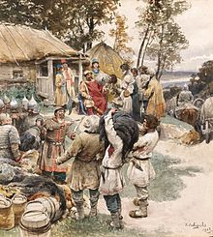
Древляне
Древля́не (др.рус.
деревляне)
восточнославянское племя, обитавшее в украинском
Полесье

Slide 5
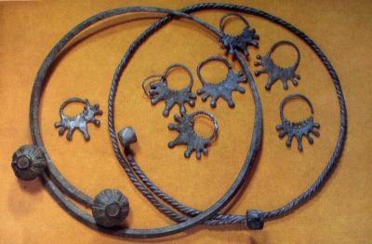
Радимичи
Проживали радимичи в междуречье верхнего Днепра и Десны по течению Сожа и его притоков Письменные свидетельства о радимичах приходятся на период с 885 по 1169 годы.
Согласно летописям, название происходит от имени вождя Радим, во главе с которым радимичи, якобы пришли из пропольских (ляшских) земель^{[3]}. Место расселения радимичей ­— бассейн Сожа.

Slide 6
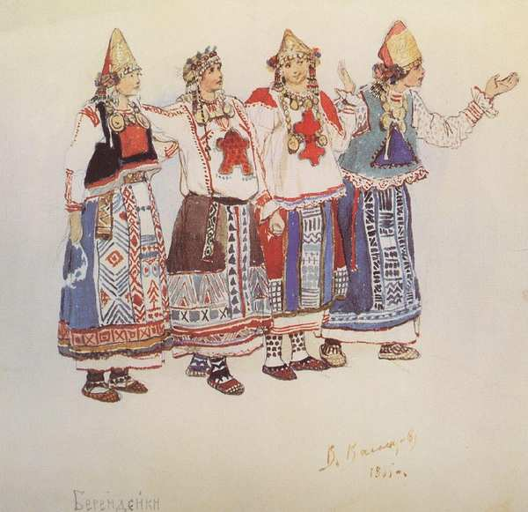
Полочане
Полоча́не (белор.
палачане)группа кривичей, населявшая территорию современной Витебской и север Минской области. На территории расселения полочан сформировалось
Полоцкое княжество.
Свое название полочане
получили от притока Западной Двины - реки

Slide 7
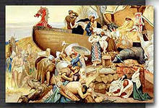
Дреговичи
Дреговичи́^{[1]} (ст.слав. дьрьговичи; белор. дрыгавічы) — восточнославянский племенной союз, обитавший в IX-XII веке в районе Гомельской , Брестской,
Гродненской и Минской областей
нынешней Белоруссии
Скорее всего название происходит от древнерусского слова
дрегва или дрягва, что значит «болото», ср. белор. дрыгва«трясина».

Slide 8
Ильменские славене (словене)
Слове́не (и́льменские словене) — восточнославянское племя, жившее во второй половине первого тысячелетия в бассейне озера Ильмень и верхнего течения Мологи и составлявшее основную массу населения
Новгородской земли.

Slide 9
Кривичи
Кри́вичи́ — союз восточно-славянских племён, который в VI—X веках сложился в верховьях Западной Двины,
Днепра и Волги. Занимались земледелием, скотоводством, ремеслом. Главные города:
Смоленск, Полоцк, Изборск.
С IX века — в составе
Древнерусского государства.

Slide 10
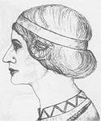
Вятичи
Вя́тичи — восточнославянский племенной союз, обитавший в VIII-XII веках в бассейне Верхней и Средней Оки. Название вятичи произошло от имени родоначальника племени, Вятко, — уменьшительной формы от славянского имени Вячеслав.

Slide 11
Северяне
Северя́не (ст.слав.
сѣверо) — восточно-славянский племенной союз, населявший в VIII — начале XI веков
территорию современных Черниговской, Сумской, Брянской, Курской, Белгородской областей.

Slide 12
Бужане
Бужа́не — племя восточных славян, жившее в бассейне
верхнего течения Западного Буга (от которого и получили свое название); с конца XI века бужане также именуются волынянами (от местности Волынь).

Slide 14
Названия славянских племен | Географические ориентиры поселения
поляне | предки киевлян
северяне | соседи полян
древляне | среди деревьев
дреговичи | в болотистой местности
полочане | у реки Полоты
ильменские славяне | у берегов озера ильмень
радимичи | у реки Сож
вятичи | в бассейне реки Оки

Slide 16
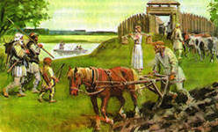
Славянский поселок

Slide 17
Жилище

Slide 18
Словарь:
род, старейшина, соседская община, народное собрание, вече,
народное ополчение, язычество.

Slide 24
Капище

Slide 25
Кроссворд
1
1
2
3
5
4
6
7

Slide 26
Верования
Велес, Волос (др.-рус. Велесъ, Волосъ) — божество в древнерусском языческом пантеоне, «скотий бог», покровитель сказителей и поэзии.

